Slide 1

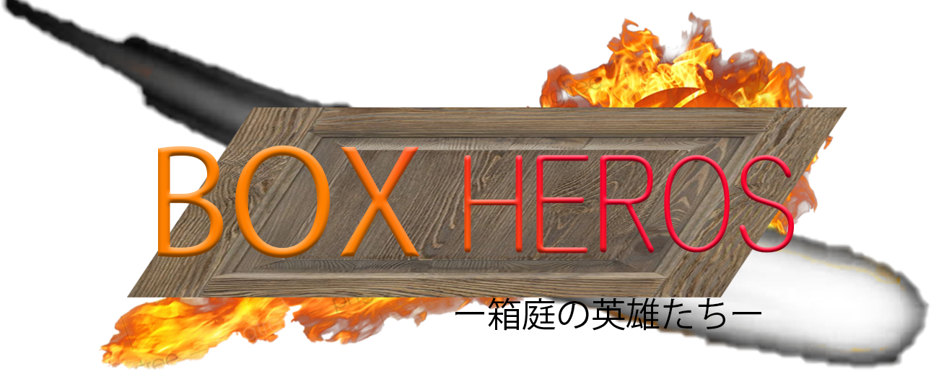
メンバー 堀合 稀
小関 優斗
DANG HUNG NGUYEN
三浦 優大
髙橋勝太
⁻箱庭の英雄たち⁻
TEAM RARITY

Slide 2
ゲームコンセプト
「キャラ、アイテムを
使いこなし
対戦に勝利せよ！」

Slide 3


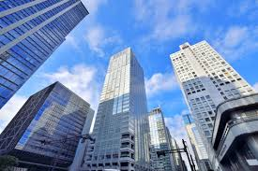
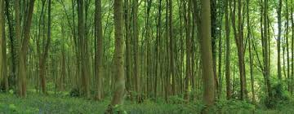
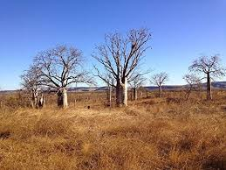

ゲーム概要
3D対戦型アクションゲーム（１～２人）
１VS１の対戦アクション
勝利条件は対戦相手の体力を０にすること！
ルールは単純！
ステージ全3種
入り組んだ 地形の 「市街地」
使用キャラクター全3タイプ
木々の生い茂る「森林」
障害物の少ない「荒野」
ジャンプ型
スピード型
バランス型

Slide 4
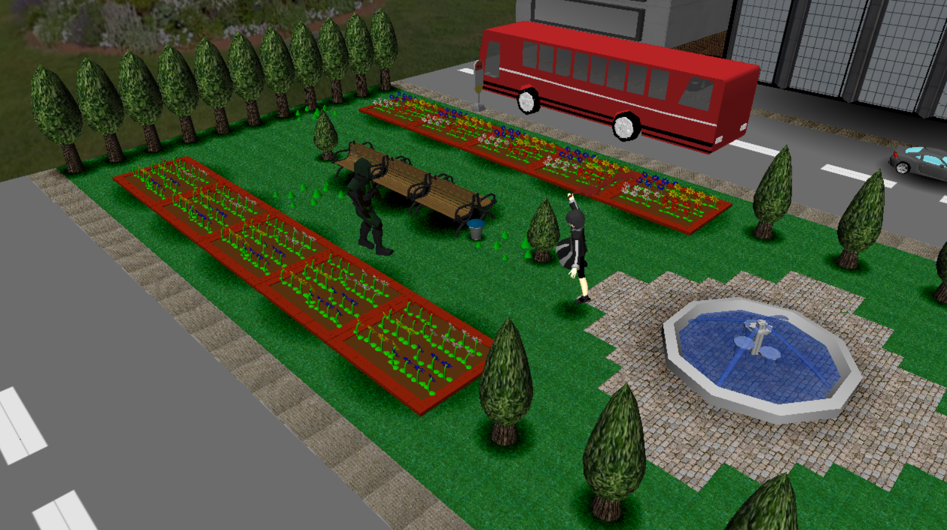
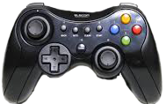
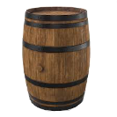
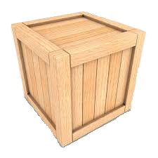
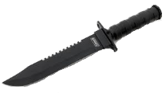
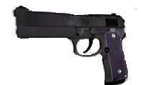
ゲーム画面イメージ
残り時間
LIFE
PLAYER1
PLAYER2
LIFE
プレイヤーの体力
TIME 99
各操作キャラ
左スティック：移動
Xボタン：近距離攻撃
Yボタン：遠距離攻撃(※)
Aボタン：ジャンプ
START：ポーズ
(※)遠距離武器アイテムを装備しているときのみ
アイテムが収められている破壊可能オブジェクト
拾って装備できる武器アイテム

Slide 5
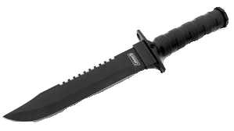
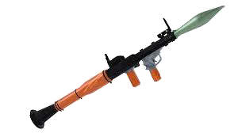
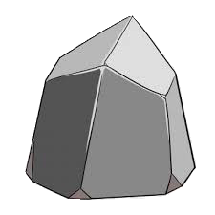
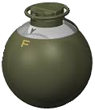
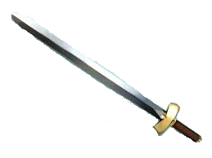
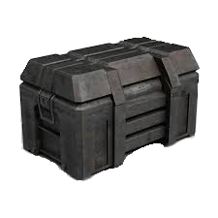
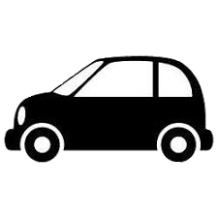
ゲームの特徴１
ステージを探索し、武器を見つけろ！
近距離
遠距離
ステージ内のオブジェクト
破壊して…
武器を入手！

Slide 6
ゲームの特徴２
キャラクター・ステージの特性に応じて、手にする武器を選べ！
入り組んだ 地形の 「市街地」
障害物の少ない「荒野」
遠距離武器で かく乱し、ダメージを！
一気に接近して近接武器で 撃破を狙え！
木々の生い茂る「森林」
ジャンプ型
スピード型

Slide 7
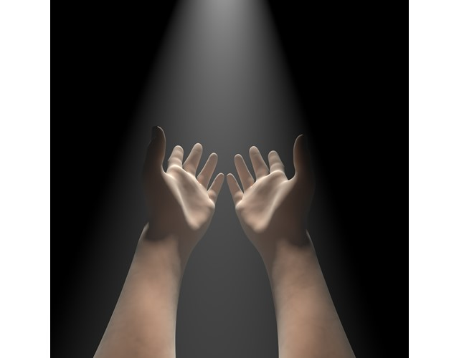

セールスポイント
戦況に応じて武器を選べ！
判断力が勝利のカギだ！
武器は何が出るかわからない
リアルな緊張感を
味わうことができる！

